Slide 1
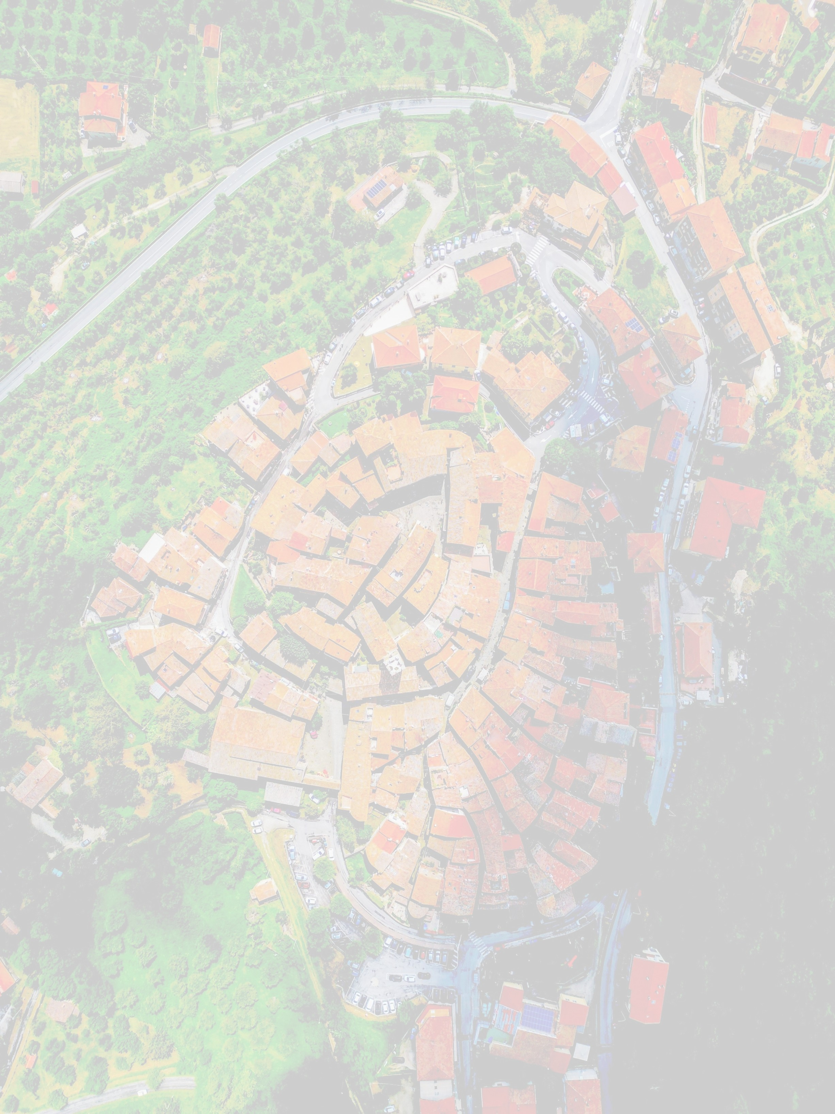



ACCESS WAY
Ingegneria del software a. a. 2025-2026

Slide 2




Introduzione
Componenti del nostro gruppo di lavoro:
Dario Esposito
Alessandro Pio Casto
Mauro Lavigna
Ingegneria del software a. a. 2025-2026

Slide 3
Contestualizzazione del problema

Slide 4

Alcuni dati di interesse:
Il 15.8% degli adulti tra i 65 e 74 anni presentano limitazioni motorie. Andando ad includere anche la popolazione affetta da impedimenti visivi ed uditivi, la percentuale aumenta considerevolmente.
Ingegneria del software a. a. 2025-2026

Slide 5
Stato dell'arte

Slide 6

OpenStreetMap
Tecnologia open source che permette di accedere a informazioni geografiche.
Una parola: condivisione!
Un punto di partenza per tanti progetti.
Ingegneria del software a. a. 2025-2026

Slide 7

Kimap
Applicazione disponibile presso i vari store di applicazione. Presenta la possibilità di partecipare ad eventi ed entrare a far parte di community.
Aspetto cardine: Gamification.
Ingegneria del software a. a. 2025-2026

Slide 8
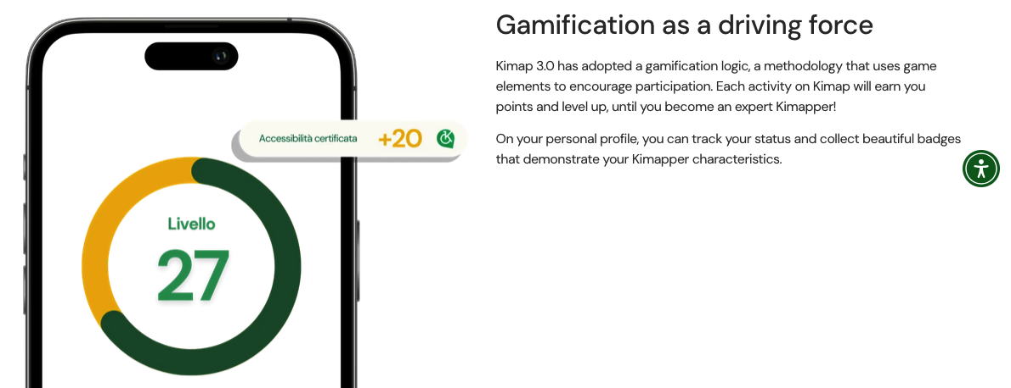
Ingegneria del software a. a. 2025-2026

Slide 9
Organizzazione della soluzione

Slide 10

Modello: SCRUM
Documentazione e sviluppo concorrentemente.
Aperti a nuovi spunti.
Ingegneria del software a. a. 2025-2026

Slide 11
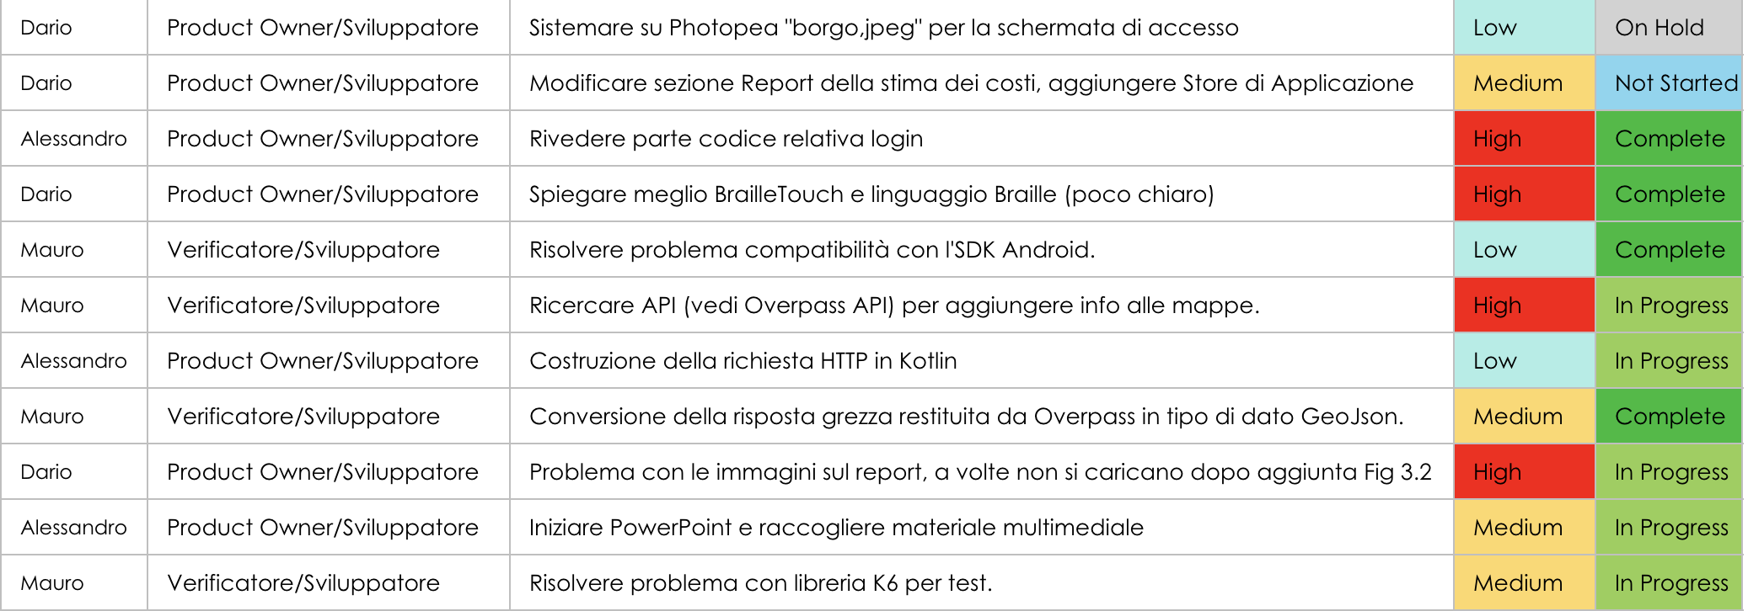
Product backlog utilizzato dal team.
Ingegneria del software a. a. 2025-2026

Slide 12
Stima dei costi

Slide 13

Dipendenza dal servizio
OpenStreetMap: dati geografici disponibili gratuitamente; minore accuratezza.
Google Maps Platform: dipende dal piano scelto; maggiore accuratezza.
Ingegneria del software a. a. 2025-2026

Slide 14
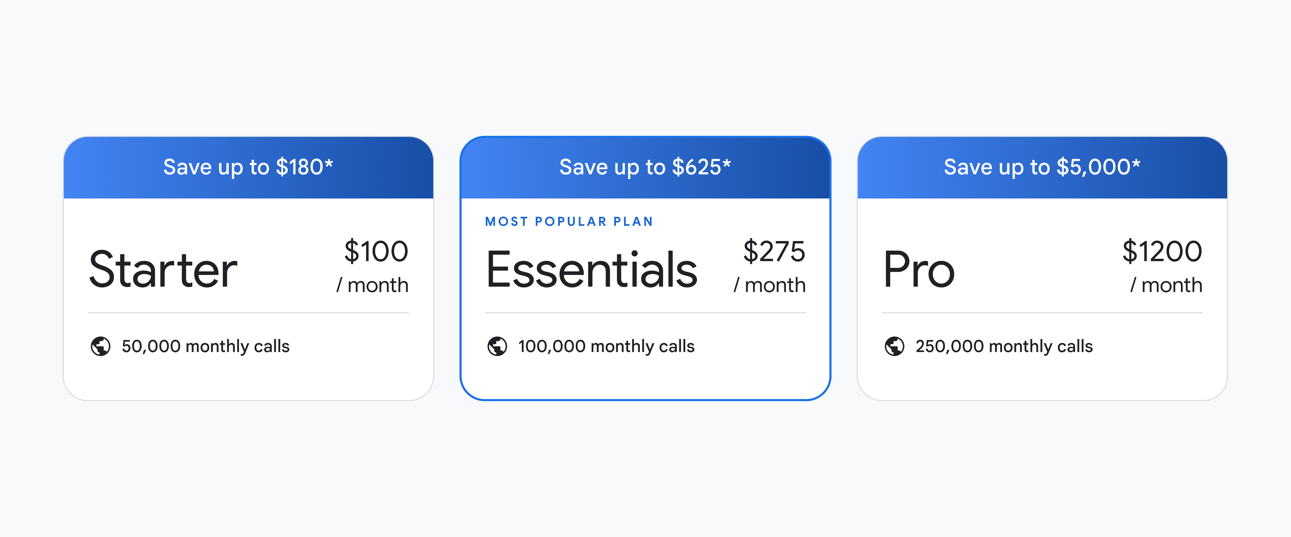
Ingegneria del software a. a. 2025-2026

Slide 15
Tech Stack

Slide 16
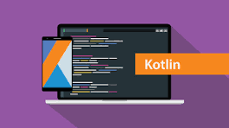





Linguaggio di programmazione: Kotlin
IDE di sviluppo: Android studio
API Service: OpenFreeMap, Overpass API
Tool di sviluppo: Git & gitHub, Docker
Ingegneria del software a. a. 2025-2026

Slide 17
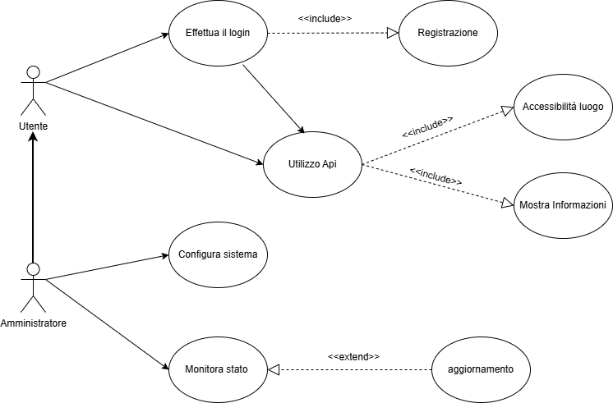
Diagramma dei Caso D’uso
Attori: Utente, Amministratore;
Funzionalità: Effettuare il login, avere acceso all’utilizzo dell’API
Ingegneria del software a. a. 2025-2026

Slide 18
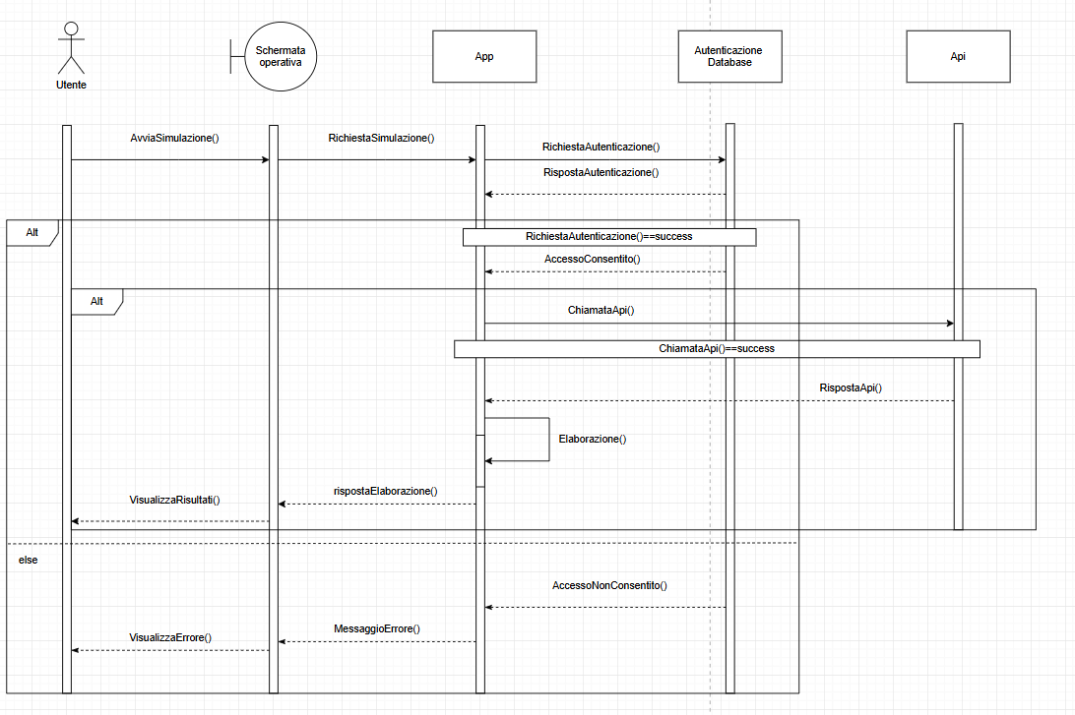
Diagramma di sequenza
Il diagramma mostra la comunicazione tra l’utente, sistema, api e il database durante il processo di login e di esecuzione dell’interfaccia fornita dall’api.
Ingegneria del software a. a. 2025-2026

Slide 19
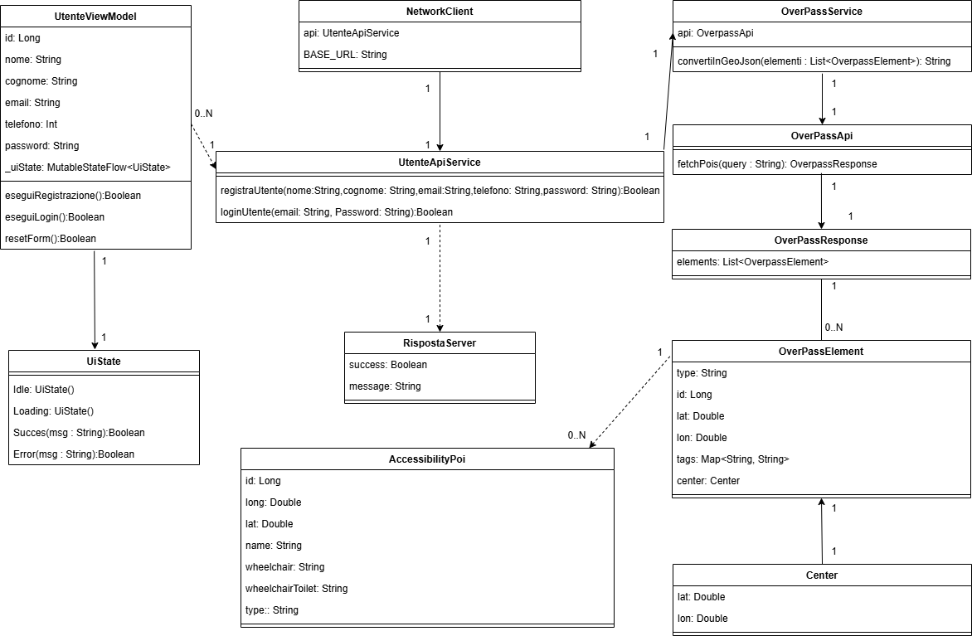
Diagramma delle classi
Il diagramma delle classi rappresenta la struttura del sistema, evidenziando le principali entità e i servizi utilizzati per la gestione degli utenti e dei punti di interesse accessibili. Evidenzia l’interazione tra gestione utenti, servizi di rete e dati Overpass.
Ingegneria del software a. a. 2025-2026

Slide 20
Soluzione proposta

Slide 21


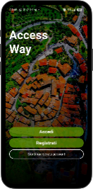
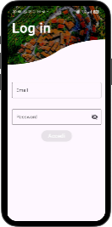
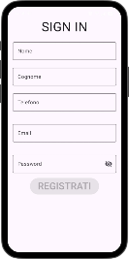
Data la grossa fetta di app scaricate su Google Play Store, l'app Android potrebbe raggiungere molta più utenza, soprattutto se l'app ha un design accattivante e leggibile. Il layout dell’interfaccia lo abbiamo realizzato utilizzando il framework di Jetpack Compose.
Ingegneria del software a. a. 2025-2026

Slide 22
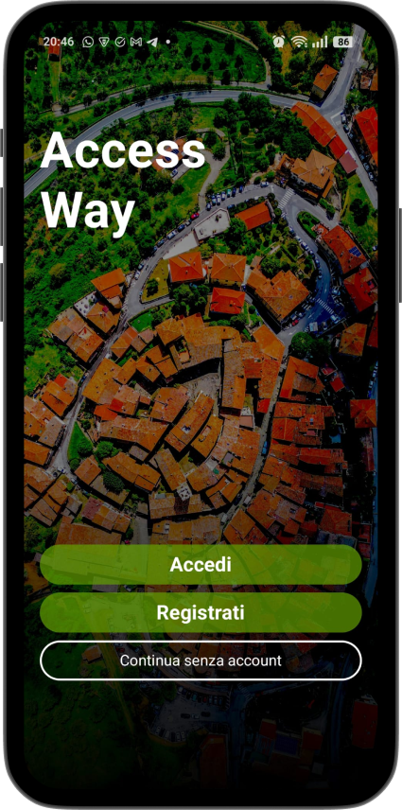
Data la grossa fetta di app scaricate su Google Play Store,
l'app Android potrebbe raggiungere molta più utenza,
soprattutto se l'app ha un design accattivante e leggibile.
Un motivo per iscriversi invece di accedere come ospite
potrebbe essere quello di poter salvare percorsi preferiti
ricorrenti.
Ingegneria del software a. a. 2025-2026

Slide 23
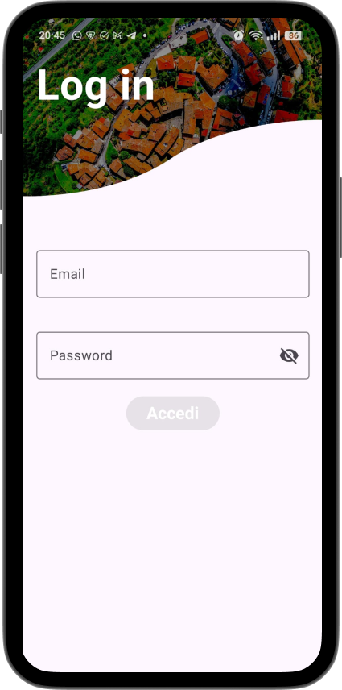
Questa è la schermata di accesso nel caso in cui l’utente presenta l’account già registrato
Fare il login con le giuste credenziali consente
all’utente di poter gestire il proprio profilo e di garantire la sicurezza.
Ingegneria del software a. a. 2025-2026

Slide 24
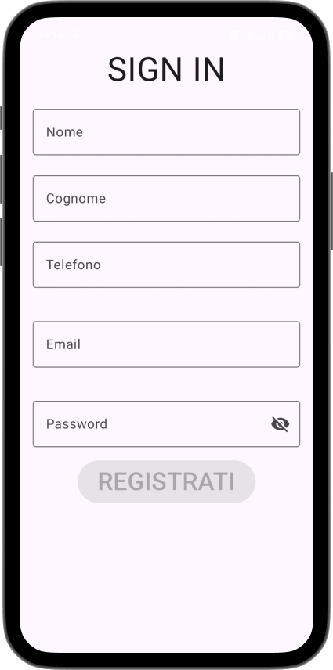
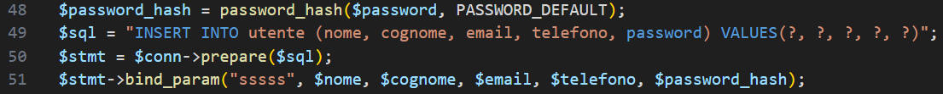
Questa è la schermata che consente all’utente di creare e registrare l’account
Questa è una parte del codice php che consente di garantire la
riservatezza dell’utente, in quanto dopo aver inserito la password,
essa viene crittografata e inserita nel database in formato ascii.
Ingegneria del software a. a. 2025-2026

Slide 25
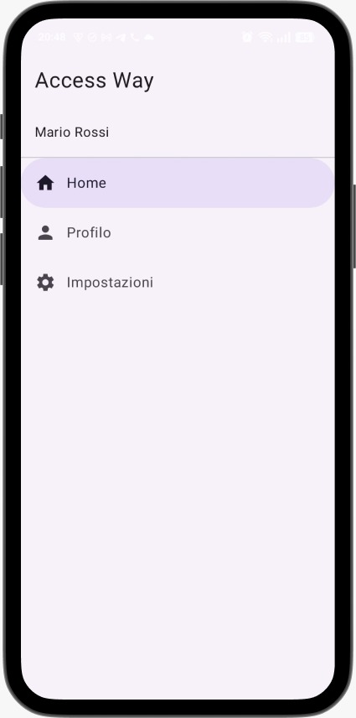
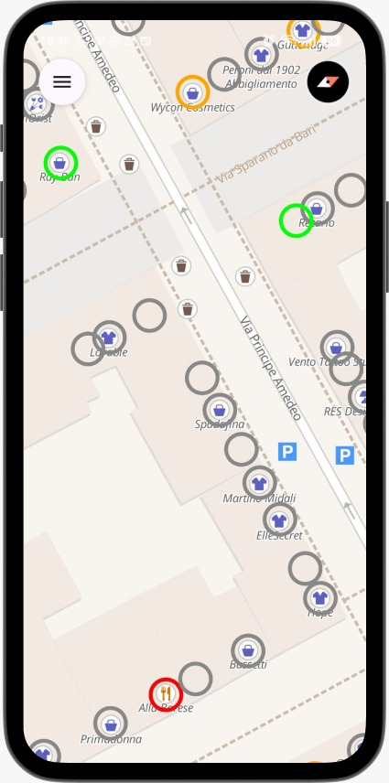
Permette all’utente di verificare se ha effettuato
l’accesso
Qui si possono visualizzare tutti i luoghi presenti nella mappa facendo notare le informazioni in merito all’accessibilità consentita anche nei confronti di persone con mobilità ridotta
Ingegneria del software a. a. 2025-2026

Slide 26
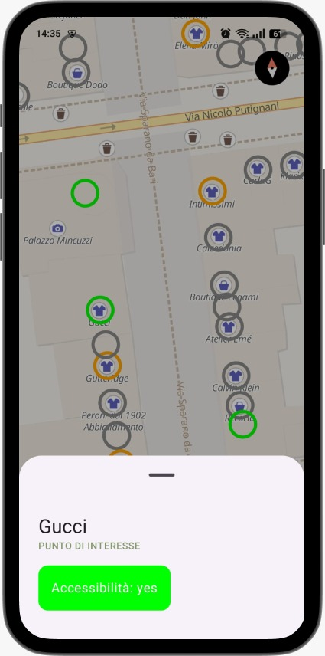
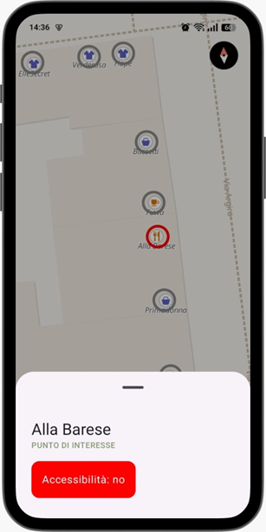
Queste sono due delle possibili schermate che un utente potrebbe visualizzare qualora selezionasse un luogo del quale desidera ottenere informazioni relative all’accessibilità.
Ingegneria del software a. a. 2025-2026

Slide 27
API Service

Slide 28


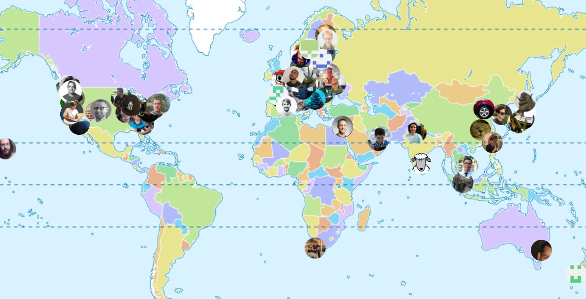
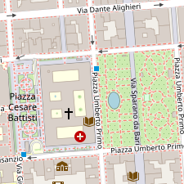

MapLibre è una libreria che permette la visualizzazione di mappe vettoriali, anche in tre dimensioni.
È un progetto open source con contributors da tutto il mondo
Fondamentale per ogni mappa è lo stile, esso può essere personalizzato come si vuole o usarne uno già elaborato da sostenitori del progetto

Slide 29
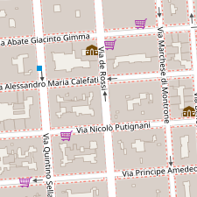
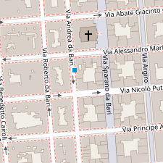
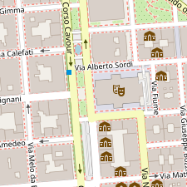
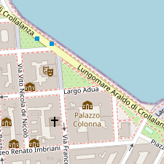
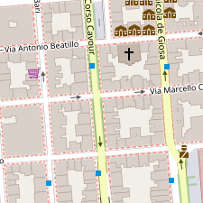
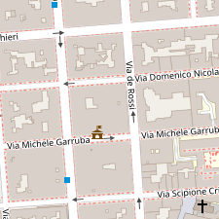
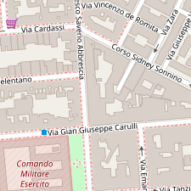
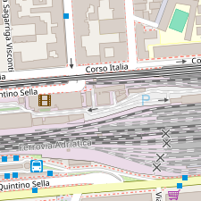
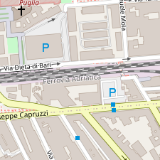
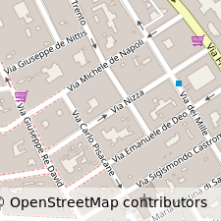
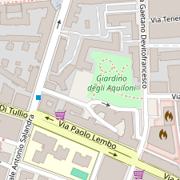
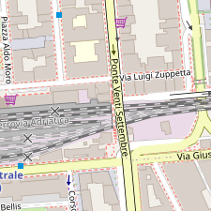
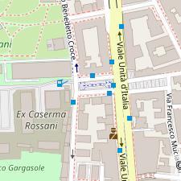
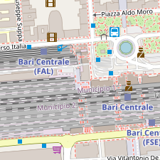
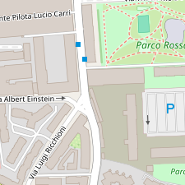
Lo stile definisce cosa presentare e come colorare ogni tile
Ingegneria del software a. a. 2025-2026

Slide 30
MapLibre si occupa di come gestire il rendering di ogni tile, anche la loro risoluzione per ottimizzare le risorse
Ingegneria del software a. a. 2025-2026

Slide 31

Fino a comporre l’intera mappa senza perdita di risoluzione
Ingegneria del software a. a. 2025-2026

Slide 32
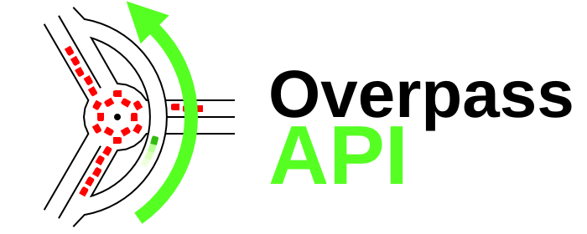
OpenFreeMap
Lo stile della mappa viene fornito da OpenFreeMap, un fornitore open source che permette di visualizzare mappe personalizzate, basandosi su dati di OpenStreetMap
Questo link fornisce il JSON dello stile
https://tiles.openfreemap.org/styles/bright
Vettoriale
Compatibile
Gratuito
risoluzione grafica altissima
con MapLibre
Nessun limite di utilizzo o accesso
Ingegneria del software a. a. 2025-2026

Slide 33
OpenFreeMap non fornisce la proprietà:
"wheelchair"
Per completare le informazioni fornite da OpenFreeMap utilizziamo un tool fornito direttamente da OpenStreetMap.
OverPass è una read-only API interrogabile in linguaggio Overpass QL
[out:json][timeout:25]; ( nwr["amenity"]["name"](around:2000, $lat, $lon); nwr["shop"](around:2000, $lat, $lon); ); out center;
La query viene fatta su una zona limitata, quella visualizzata
Ingegneria del software a. a. 2025-2026

Slide 34
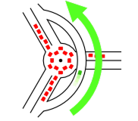



Abbiamo visto come MapLibre si interfaccia con OpenStreetMap
Non lo fa direttamente, OSM fornisce dati grezzi attraverso un’infrastruttura poco performante
Ingegneria del software a. a. 2025-2026

Slide 35
Sviluppi futuri e conclusioni

Slide 36
Sviluppi futuri:
Possibilità di visualizzare un percorso inserendo una destinazione;
Possibilità di inserire recensioni, in merito all’accessibilità, solo per gli utenti registrati;
Aggiungere informazioni anche riguardanti i mezzi di trasporto;
Includere un sito web per aumentare la visibilità dell’applicazione.
Conclusioni:
Nel complesso, il lavoro svolto ha prodotto risultati soddisfacenti e in linea con le aspettative iniziali. Pur essendo consapevoli che alcuni obiettivi prefissati non sono stati ancora pienamente raggiunti, riteniamo che l’applicazione rappresenti una solida base su cui continuare a lavorare. Le funzionalità attualmente implementate riflettono correttamente la filosofia progettuale iniziale e pongono le fondamenta per futuri miglioramenti e sviluppi, che consentiranno di completare e perfezionare il progetto nel tempo.
Ingegneria del software a. a. 2025-2026

Slide 37
Grazie per l’attenzione
ACCESS WAY
Ingegneria del software a. a. 2025-2026

